Slide 1
레시피 작성하다

Slide 2
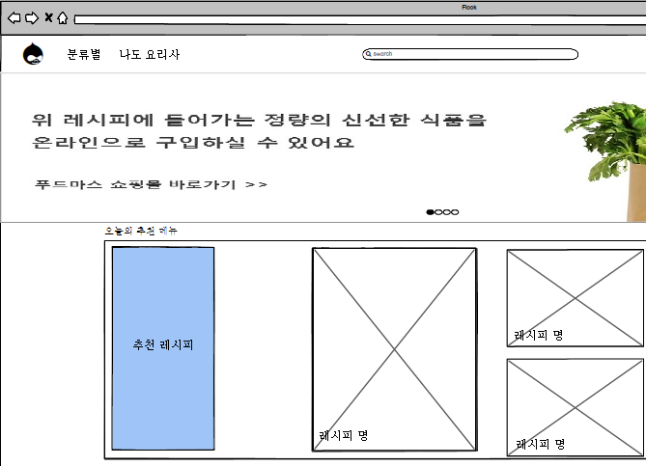
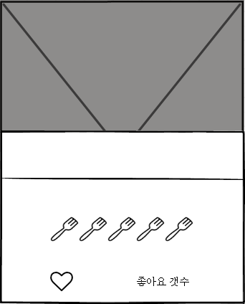
화면제목
기분별 레시피 조회하기
페이지 경로
웹 메인화면
Description(박세훈)
1 | “나도 요리사” 버튼을 클릭하면 새로운 화면으로 이동하고 사용자정의 레시피 목록을서버에서 불러와 제공한다.
1

Slide 3
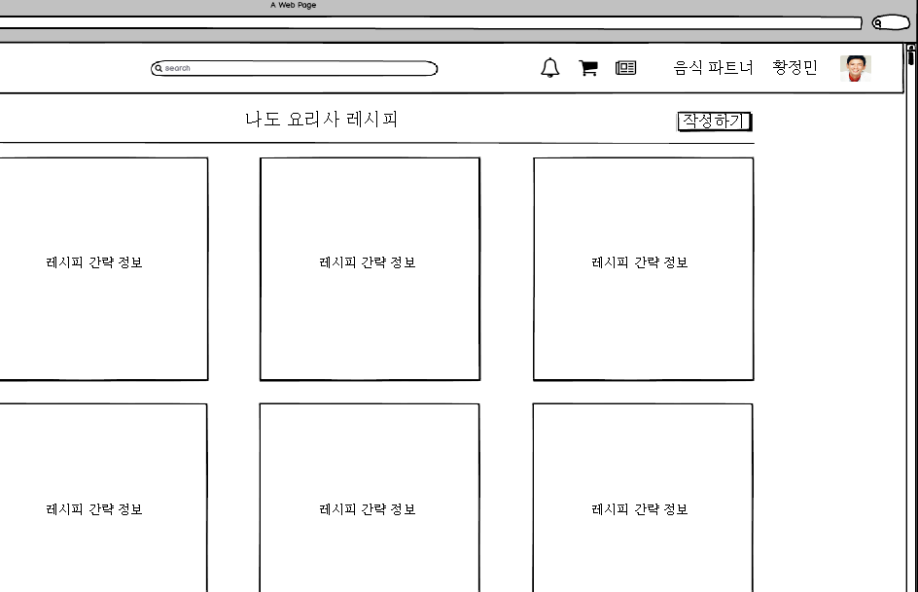
화면제목
사용자 정의 레시피 작성하기
페이지 경로
웹 메인화면에서 나도요리하기를 클릭한 화면
Description(박세훈)
1 | 작성하기 버튼을 클릭하면 레시피를 작성할 수 있는 팝업창이 생성된다.
1
레시피를 작성하다(UC012) Main Flows 1번

Slide 4
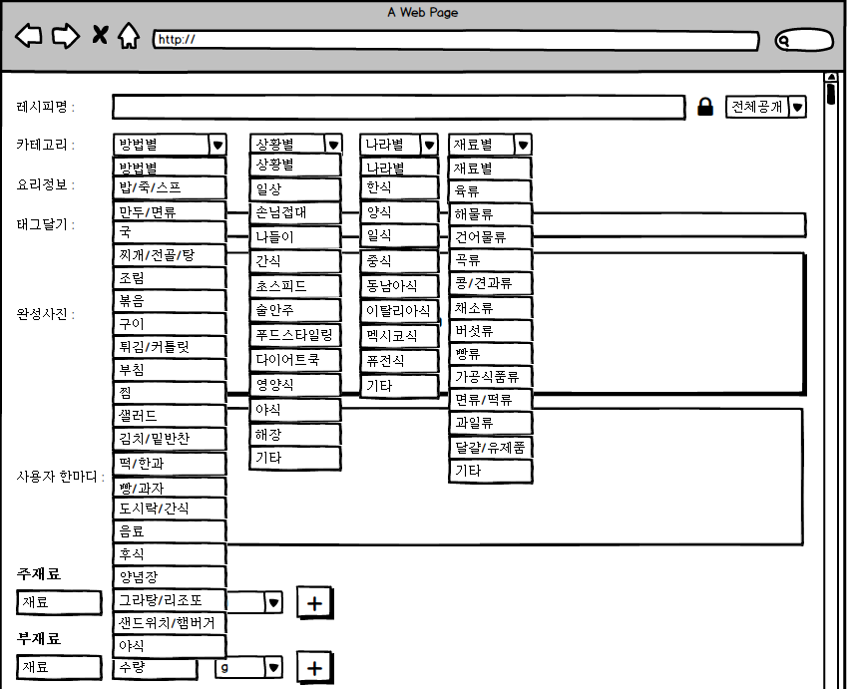
화면제목
레시피 작성
페이지 경로
레시피 작성 버튼을 클릭했을 때 출력되는 화면
Description(이치윤)
1 | 레시피명 입력창이다. (입력하지 않았을 경우 클라이언트에서 입력을 요구한다.)
2 | 공개범위를 설정하는 콤보박스이다. (전체공개,친구공개,비공개)
3 | 방법별을 설정할수 있는 콤보박스이다 (밥/죽/스프,만두/면류,국,찌개/전골/탕,조림,볶음,구이,튀김/커틀릿,부침,찜,샐러드,김치/밑반찬,떡/한과,빵/과자,도시락/간식,음료,후식,양념장,그라탕/리조또,샌드위치/햄버거,야식) 방법별을 선택하지 않았을 경우 카테고리 선택을 클라이언트에서 요청한다
4 | 상황별을 설정할 수 있는 콤보박스이다. (일상,손님접대,나들이,간식,초스피드,술안주,푸드사타일링,다이어트쿡,영양식,야식,해장,기타) 상황별을 선택하지 않았을 경우 카테고리 선택을 클라이언트에서 요청한다.
5 | 나라별을 설정할 수 있는 콤보박스이다. (한식,양식,일식,중식,동남아식,이탈리아식,멕시코식,퓨전식,기타) 나라별을 선택하지 않았을 경우 카테고리 선택을 클라이언트에서 요청한다.
6 | 재료별을 설정할 수 있는 콤보박스이다. (육류,해물류,건어물류,곡류,콩/견과류,채소류,버섯류,빵류,가공식품류,면류/떡류,과일류,달걀,유제품,기타) 재료별을 선택하지 않았을 경우 카테고리 선택을 클라이언트에서 요청한다.
1
2
3
4
5
6
레시피를 작성하다(UC012) Alternative Flows A-1
레시피를 작성하다(UC012) Main Flows 2,3번

Slide 5
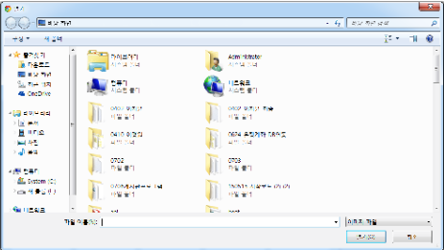
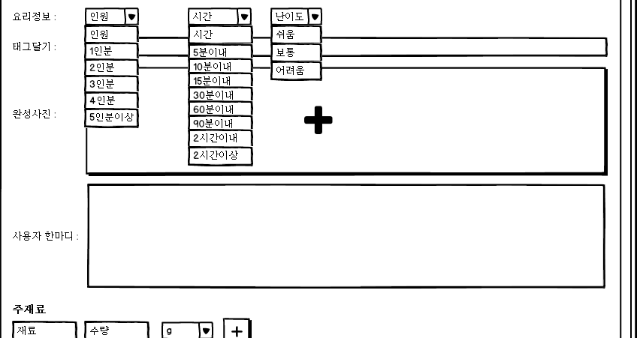
화면제목
레시피 작성
페이지 경로
레시피 작성 버튼을 클릭했을 때 출력되는 화면
Description(이치윤)
1 | 인원별을 선택할 수 있는 콤보박스이다. (1인분,2인분,3인분,4인분,5인분 이상) 인원을 선택하지 않았을 경우 카테고리 선택을 클라이언트에서 요청한다
2 | 시간을 선택할 수 있는 콤보박스이다. (5분이내,10분이내,15분이내,30분이내,60분이내,90분이내,2시간이내,2시간이상) 시간을 선택하지 않았을 경우 카테고리 선택을 클라이언트에서 요청한다
3 | 난이도를 선택할 수 있는 콤보박스이다. (쉬움,보통,어려움) 난이도를 선택하지 않았을 경우 카테고리 선택을 클라이언트에서 요청한다
4 | 완성사진을 업로드할 수 있는 버튼이다. 파일을 열 수 있는 화면이 생성된다. (완성사진을 업로드 하지 않았을 경우 사용자에게 등록을 요구한다)
5 | 사용자한마디(레시피 설명)을 작성할 수 있는 텍스트 입력창이다.
1
2
3
4
5
레시피를 작성하다(UC012) Main Flows 2,3번
레시피를 작성하다(UC012) Alternative Flows A-2

Slide 6
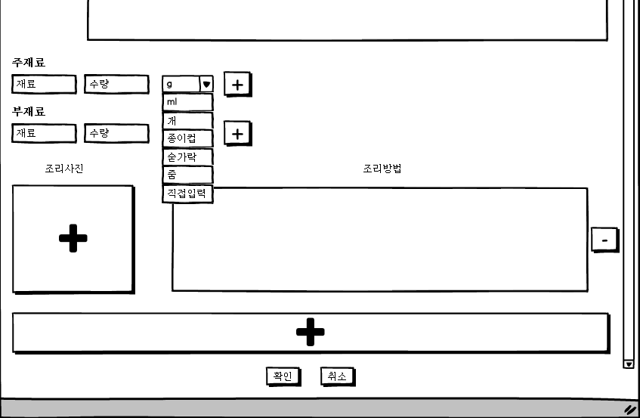
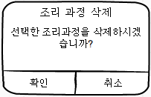
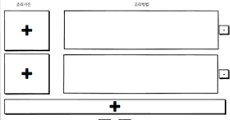
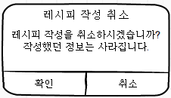
화면제목
레시피 작성
페이지 경로
레시피 작성 버튼을 클릭했을 때 출력되는 화면
Description(이치윤)
1 | 주재료의 재료명을 입력할 수 있는 텍스트 입력창 이다.
2 | 주재료의 수량을 입력할 수 있는 텍스트 입력창 이다.
3 | 단위를 입력할 수 있는 콤보 박스이다. (g,ml,개,종이컴,숟가락,줌,직접입력) 단위을 선택하지 않았을 경우 카테고리 선택을 클라이언트에서 요청한다.
4 | “+”버튼을 클릭하면 추가로 입력할 수 있다.
5 | 조리사진을 업로드할 수 있는 버튼이다.
6 | 조리방법을 입력할 수 있는 텍스트 입력창이다.
7 | “-”버튼을 클릭하면 선택한 조리과정삭제 팝업창이 출력된다.
8 | “+”버튼을 클릭하면 조리사진,조리방법,”-”버튼이 추가된다
9 | 확인 버튼을 클릭하면 레시피를 작성한다 (서버에서 처리한다)
10 | 취소버튼을 클릭하면 취소팝업창이 출력된다
11 | 확인 버튼을 클릭하면 레시피 작성을 취소하고 메인 화면으로 이동한다
12 | 취소버튼을 클릭하면 레시피 팝업창이 사라진다
1
2
3
4
(유즈케이스 정의서(UC012) Main Flows 2번,3번)
5
6
7
8
9
10
레시피를 작성하다(UC012) Main Flows 2,3번
레시피를 작성하다(UC012) Alternative Flows A-3
11
12

Slide 7
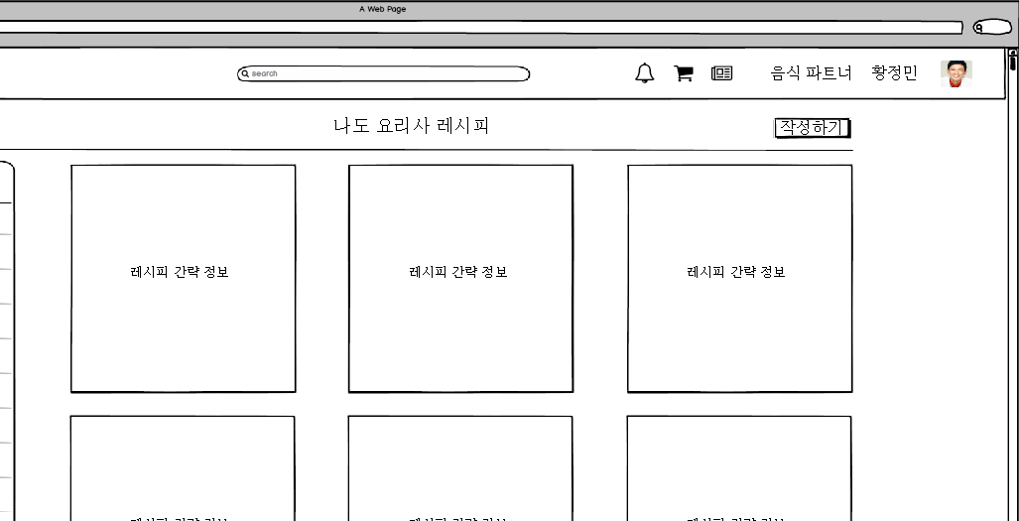
화면제목
분류별 레시피 조회하기
페이지 경로
웹 메인화면에서 나도요리하기를 클릭한 화면
Description(박세훈)
1 | 2초 보일예정
2 | 레시피가 추가되면 서버에서 새로 목록을 불러와 제공한다. (유즈케이스 정의서(UC012) Main Flows6번,7번)
3
4
5
6
7
8
9
1
정상적으로 작성되었습니다
2

Slide 8
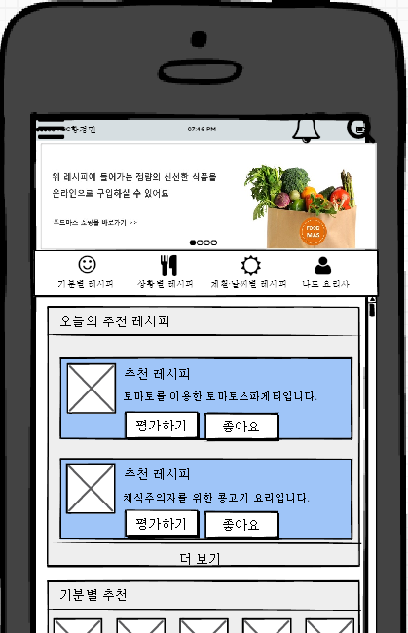
화면제목
분류별 레시피 조회하기
페이지 경로
웹 메인화면에서 나도요리하기를 클릭한 화면
Description(박세훈)
1 | 2초 보일예정
2 | 레시피가 추가되면 서버에서 새로 목록을 불러와 제공한다. (유즈케이스 정의서(UC012) Main Flows6번,7번)
3
4
5
6
7
8
9
1

Slide 9
화면제목
분류별 레시피 조회하기
페이지 경로
웹 메인화면에서 나도요리하기를 클릭한 화면
Description(박세훈)
1 | 2초 보일예정
2 | 레시피가 추가되면 서버에서 새로 목록을 불러와 제공한다. (유즈케이스 정의서(UC012) Main Flows6번,7번)
3
4
5
6
7
8
9
1
정상적으로 작성되었습니다

Slide 10
화면제목
분류별 레시피 조회하기
페이지 경로
웹 메인화면에서 나도요리하기를 클릭한 화면
Description(박세훈)
1 | 2초 보일예정
2 | 레시피가 추가되면 서버에서 새로 목록을 불러와 제공한다. (유즈케이스 정의서(UC012) Main Flows6번,7번)
3
4
5
6
7
8
9
1
정상적으로 작성되었습니다

